Slide 1
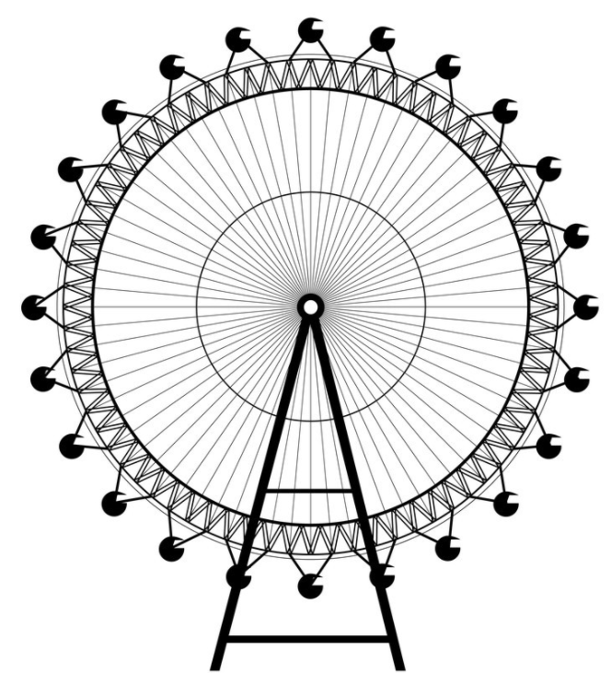
第五章 三角函数
5.4.2.1正弦函数、余弦函数的性质(一)
高中数学/人教A版/必修一

Slide 2
1
复习回顾
正弦曲线、余弦曲线图象的作法：
定义描点法
五点法
平移法
y
1
y=cosx，x∈[0, 2π]
o
x
-1
y=sinx，x∈[0, 2π]

Slide 3
2
正弦函数、余弦函数的性质
先观察区间[0, 2π]上的函数图象：
-
1
-
-1
-
-1
在函数 的图象上，起关键作用的点有：
最高点：
最低点：
与x轴的交点：

Slide 4
2
正弦函数、余弦函数的性质
先观察区间[0, 2π]上的函数图象：
1
-
-
-
-1
-
-1
在函数 的图象上，起关键作用的点有：
最高点：
最低点：
与x轴的交点：

Slide 5
2
正弦函数、余弦函数的性质
思考：研究一个函数的性质常常从哪几个方面考虑？
定义域
值域
周期性
奇偶性
单调性
最值

Slide 6
2
正弦函数、余弦函数的性质
y
y=sinx
1
-6π
-4π
-2π
-π
π
3π
5π
x
-5π
-3π
O
2π
4π
6π
-1
y
y=cosx
1
x
O
-1

Slide 7
2
正弦函数、余弦函数的性质
由图象易得以下性质：
1、正弦函数、余弦函数的图像向左、向右无限伸展；
2、正弦函数、余弦函数的图像夹在两平行直线y=1与y=-1
之间.
即正弦函数、余弦函数
定义域:R,
值 域:[-1,1]

Slide 8
2
正弦函数、余弦函数的性质
y
y=sinx
1
-6π
-4π
-2π
-π
π
3π
5π
x
-5π
-3π
O
2π
4π
6π
-1
思考：观察上图, 正弦曲线每相隔 个单位重复出现.
其理论依据是什么？
当自变量x的值增加2π的整数倍时，函数值重复出现.数学上，用周期性这个概念来定量地刻画这种“周而复始”的变化规律.

Slide 9
2
正弦函数、余弦函数的性质
周期函数定义：
对于函数f(x)，如果存在一个非零常数T，使得当x取定义域内的每一个值时，都有f(x+T)=f(x),那么函数f(x)就叫做周期函数. 非零常数T叫做这个函数的周期.

Slide 10
2
正弦函数、余弦函数的性质
思考：周期函数的周期是否是唯一的？
正弦函数的周期可以是哪些？
周期函数的周期可以不止一个.例如
…都是正弦函数的周期.
事实上，任何一个常数 都是它的周期.

Slide 11
2
正弦函数、余弦函数的性质
最小正周期: 如果在周期函数f(x)的所有周期中存在一个
最小的正数, 那么这个最小正数就叫做f(x)
的最小正周期.
思考：正弦函数有没有最小正周期？如果有，是多少？
如果没有，请说明理由.
正弦函数存在最小正周期，是2π

Slide 12
3
典型例题
例1.求下列函数的周期：
解：(1)因为 ，
所以由周期函数的定义可知，原函数的周期为2π.
(2)因为 ，
所以由周期函数的定义可知，原函数的周期为π.

Slide 13
3
典型例题
（3）因为
所以由周期函数的定义可知，原函数的周期为4π.

Slide 14
练一练
求下列函数的周期：

Slide 15
解：
所以原函数的周期为2π.
所以原函数的周期为6π.

Slide 16
思考：能否从例1的解答过程中归纳出这些函数的周期与解
析式中哪些量有关？
一般地，函数 (其中 ), 最小正周期 .

Slide 17
3
典型例题
例2.已知定义在R上的函数f(x)满足f(x＋2)＋f(x)=0，
试判断f(x)是否为周期函数.
解：由已知有：f(x＋2)= -f(x),
所以f(x+4)=
即f(x＋4)=f(x),
所以由周期函数的定义知，f(x)是周期函数.
f[(x＋2)+2]=
-f(x＋2)
=-[-f(x)]=
f(x),

Slide 18
练一练

Slide 19
练一练

Slide 22
方法总结

Slide 23
练一练
答案： (1)π (2)2π

Slide 24
练一练

Slide 25
课堂小结
一、本节课学习的新知识
正弦函数图象
余弦函数图象
五点作图法

Slide 26
课堂小结
二、本节课提升的核心素养
数据分析
直观想象
逻辑推理
数学运算

Slide 27
课堂小结
三、本节课训练的数学思想方法
数形结合
转化与化归
类比思想

Slide 28
01
基础作业： .
作业
02
能力作业： .
03
拓展延伸：（选做）

Slide 29
给授课教师的建议：
1. 素养篇与思维篇中的问题，建议以学生分析为主，由
学生思考、探究、讨论，得出解决方案，教师适时点
拨即可;
2. 原PPT上的“分析”文本框内容，仅供教师参考，上
课前建议删除，使问题解决的过程得以原生态呈现.
（本页可以删了！）

